Slide 1
Vérnyomáskezelő Konzolos Alkalmazás
Készítette: Szilágyi zsombor, ádám nándor, nagy szabolcs

Slide 2
Rendszeráttekintés
Konzolos vérnyomáskezelő rendszer
Regisztráció, bejelentkezés
Vérnyomásadatok tárolása, értékelése
Statisztikák: átlag, minimum, maximum
Felhasználónkénti adatfájl + User.txt

Slide 3
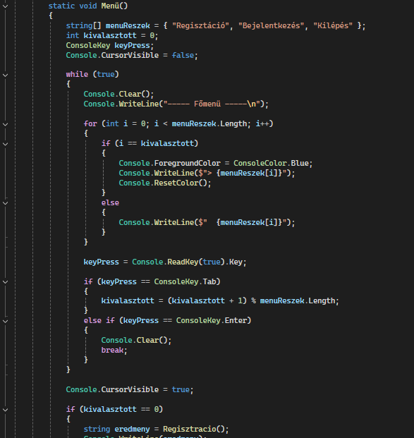
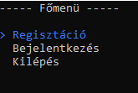
Program indítása
A futás a Main() → Menü() hívással indul.
Menü kezeli a teljes alkalmazás logikáját.

Slide 4
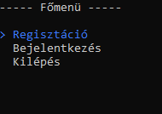
Menükezelés
TAB: menüpont váltás
ENTER: kiválasztás
Színes kijelölés ConsoleColor segítségével

Slide 5
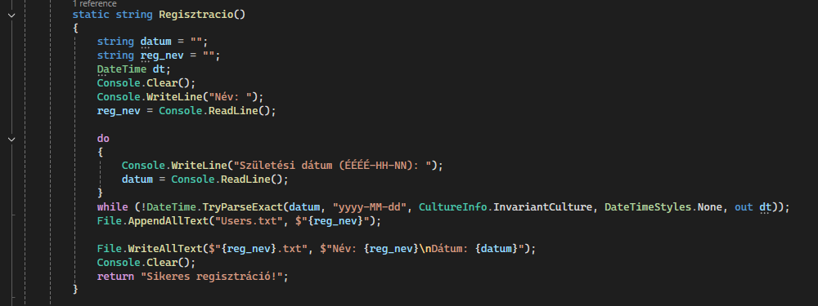

Regisztráció
Név és születési dátum megadása
Dátumvalidáció: TryParseExact
Fájlkezelés: WriteAllText, AppendAllText

Slide 6

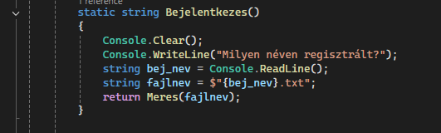
Bejelentkezés
Felhasználófájl betöltése
Tovább a mérések rögzítéséhez

Slide 7
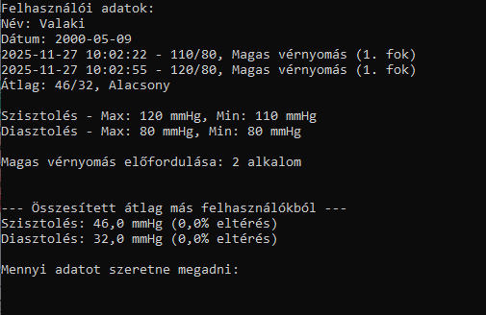
Vérnyomásmérés
Mérések rögzítése
Kor alapú értékelés (különböző korcsoportok)
Statisztikák: átlag, max/min, előfordulások

Slide 8
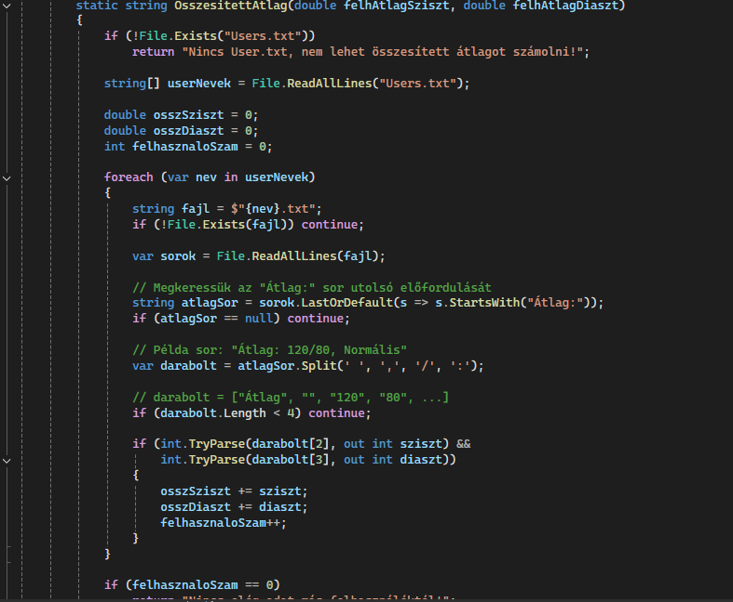
Összesített átlag
Más felhasználók átlagértékeinek összevetése
User.txt alapján fájlbeolvasás

Slide 9
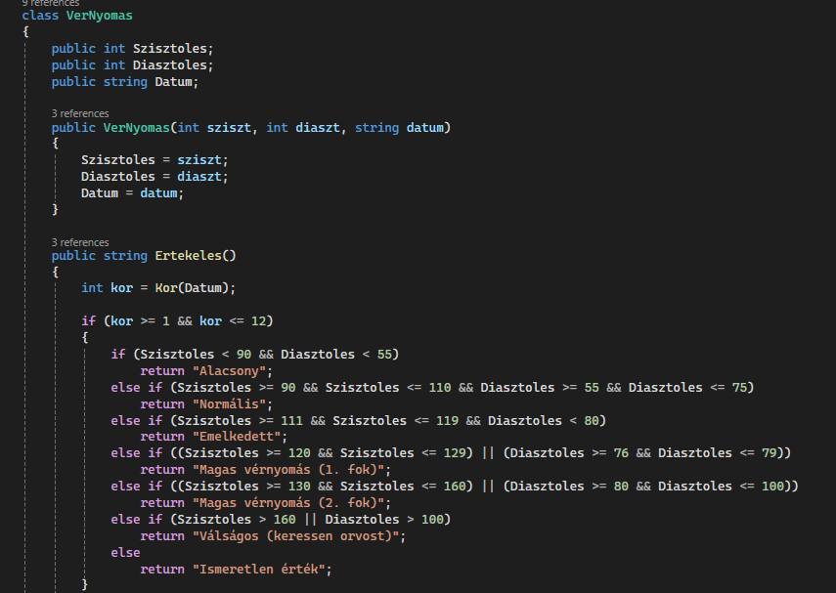
Vérnyomás osztály
Szisztolés, diasztolés, dátum, életkor
Kategorizálás korcsoportonként
Max/Min, HanyszorMagas, Kor() függvények

Slide 10
Összegzés
Menüvezérelt konzolos alkalmazás
Pontos fájlkezelés
Életkoralapú logika
Statisztikai kiértékelések

